Slide 1
Testování hypotéz a zobecňování na populaci
Metodologie pro ISK II

Slide 2
Na začátek opakování z minula:
jaká je pravděpodobnost, že by testovací kritérium dosáhlo své hodnoty, případně hodnot ještě více svědčících proti , pokud by opravdu platila
jaká je pravděpodobnost, že by testovací kritérium dosáhlo své hodnoty, případně hodnot ještě více svědčících proti , pokud by opravdu platila
jaká je pravděpodobnost, že by testovací kritérium dosáhlo své hodnoty, případně hodnot ještě více svědčících proti , pokud by opravdu platila
jaká je pravděpodobnost, že by testovací kritérium dosáhlo své hodnoty, případně hodnot ještě více svědčících proti , pokud by opravdu platila
jaká je pravděpodobnost, že by testovací kritérium dosáhlo své hodnoty, případně hodnot ještě více svědčících proti , pokud by opravdu platila
Zlaté pravidlo pro induktivní statistiku:
vysoká hodnota testu signifikance (tj. naměřená hodnota > 0,05) → držíme nulovou hypotézu
nízká hodnota testu signifikance (tj. naměřená hodnota ≤ 0,05) → zamítáme nulovou hypotézu
Co znamená naměřená hodnota? Jaká je pravděpodobnost, že by testovací kritérium dosáhlo své hodnoty, případně hodnot ještě více svědčících proti, pokud by opravdu platila.

Slide 3
Testovací kritéria pro hypotézy
Řada testovacích kritérií – pro různé druhy hypotéz různé testy
My nejčastěji upotřebíme:
Porovnávání průměrů
  Dvou populačních průměrů
  Více populačních průměrů
Porovnávání očekávaných a naměřených hodnot kategorizovaných proměnných (zobecnění Crosstabs)

Slide 4
Porovnávání více populačních průměrů
Např. zkoumáme vztah mezi vzděláním a počtem dětí
Nulová a alternativní hypotéza:
H0: Neexistuje rozdíl mezi počtem dětí u jednotlivých vzdělanostních skupin.
Ha: Existuje rozdíl mezi počtem dětí u jednotlivých vzdělanostních skupin.

Slide 5
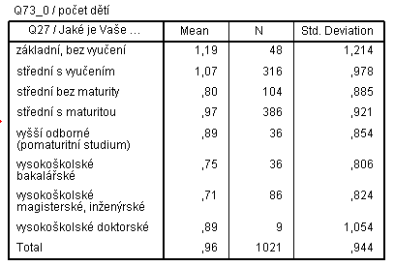
Porovnávání více populačních průměrů
Nejprve si zjistíme rozdíly v naměřených průměrech
Analyze – Compare Means
Porovnání průměrů ukazuje, že v naměřených hodnotách jsou rozdíly. Jsou však rozdíly i v populaci?

Slide 6
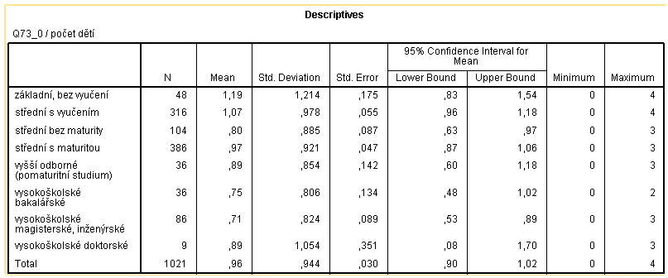
Porovnávání více populačních průměrů - ANOVA
1. krok: Analyze – One way ANOVA
Options: Descriptives

Slide 7
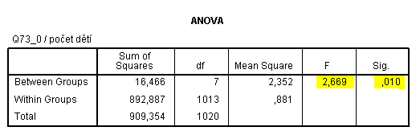
Porovnávání více populačních průměrů
2. krok: statistika F a její signifikance
Hodnota je signifikantní (menší než 0,05). Pravděpodobnost podržet nulovou hypotézu je nízká (0,01) → zamítáme
(tj. průměry v populaci nejsou stejné)
Podíl variability mezi skupinami (between groups) a variability uvnitř skupin (within groups), konkrétně jejich průměrů součtu druhých mocnin směrodatných odchylek. Pokud platí nulová hypotéza, že rozdíly mezi průměry jsou nulové, musí být obě průměrné hodnoty druhých mocnin podobné a jejich vzájemný poměr (F) tedy musí být blízko 1.

Slide 8
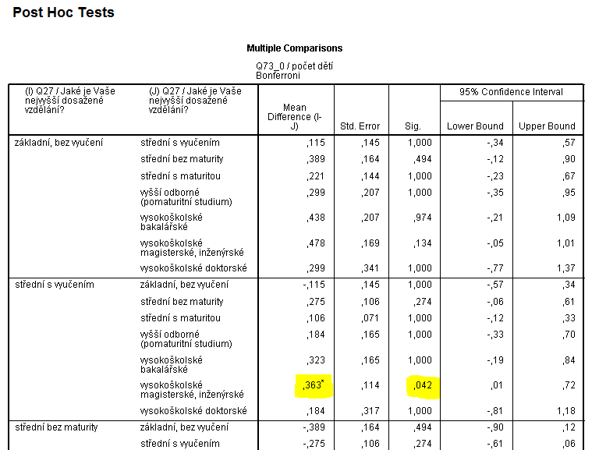
Porovnávání více populačních průměrů
SPSS potvrdilo statisticky významný rozdíl pouze mezi skupinou SŠ s vyučením a VŠ mgr/ing. U ostatních skupin nemůžeme s jistotou říci, že rozdíl existuje i v populaci
3. krok: Chceme vědět, mezi kterými skupinami statisticky významný rozdíl existuje

Slide 9
Hypotéza o shodě dvou populačních průměrů – T-test
Speciální případ analýzy rozptylu
Typicky u pohlaví (porovnáváme dva průměry)
Studentův t-test (William Gosset)
  směrodatná odchylka (s), která sama podléhá variabilitě výběru, již nemusí být spolehlivým odhadem populační směrodatné odchylky (zdroj)
Pro nás relevantní: Independent Samples T-test

Slide 10
Hypotéza o shodě dvou populačních průměrů – T-test
Např. zkoumáme vztah mezi pohlavím a počtem dětí (v populací třicátníků)
Nulová a alternativní hypotéza:
H0: Neexistuje rozdíl mezi počtem dětí u skupin podle pohlaví.
Ha: Existuje rozdíl mezi počtem dětí u skupin podle pohlaví.

Slide 11
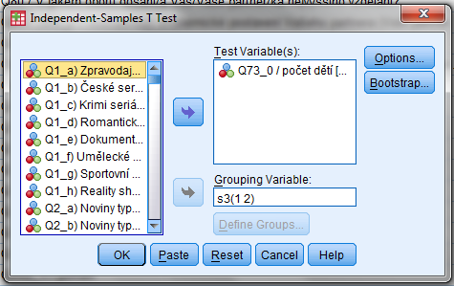
Hypotéza o shodě dvou populačních průměrů – T-test
Krok 1: Analyze – Compare Means – Independent Samples T-test

Slide 12
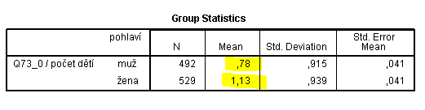
Hypotéza o shodě dvou populačních průměrů – T-test
Krok 2: Podíváme se, jaké rozdíly jsme naměřili na vzorku
Existují rozdíly i v populaci?

Slide 13
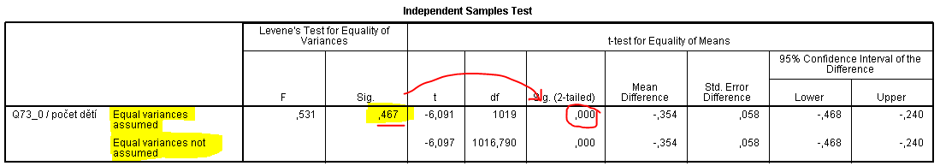
Hypotéza o shodě dvou populačních průměrů – T-test
Krok 3: Interpretujeme test ve dvou krocích:
  1. podíváme se na výsledky F testu o shodě variací
    Signifikance u F > 0,05 → použijeme T-testu pro případ EQUAL VARIANCES ASSUMED
    Signifikance u F < 0,05 → použijeme T-testu pro případ EQUAL VARIANCES NOT ASSUMED
  2. v příslušném sloupci čteme
  významnost
Je-li menší než 0,05, nulovou hypotézu o shodě populačních průměrů lze zamítnout – rozdíl pravděpodobně existuje i v populaci

Slide 14
Crosstabs – zobecňování rozdílů u kategoriálních proměnných
Crosstabs už umíme ☺
Např: Jak se liší frekvence čtení u skupin podle vzdělání?
Opět formulujeme nulovou a alternativní hypotézu:
  H0: Neexistuje rozdíl ve frekvenci čtení mezi skupinami třicátníků s různým vzděláním.
  Ha: Existuje rozdíl ve frekvenci čtení mezi skupinami třicátníků s různým vzděláním.

Slide 15
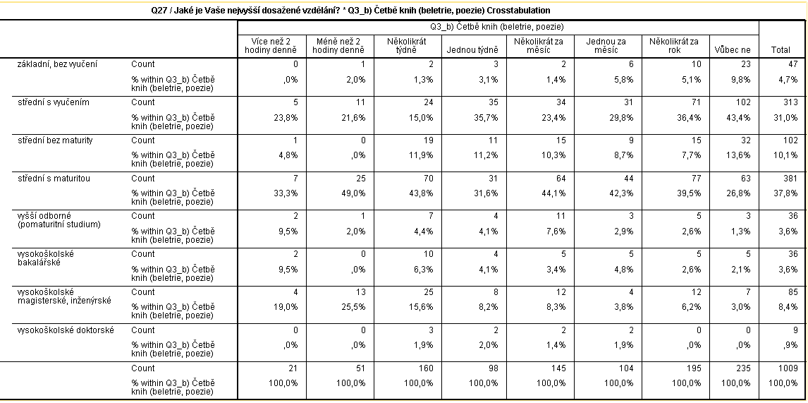
Crosstabs – zobecňování rozdílů u kategoriálních proměnných
Analyze – Descriptive Statistics – Crosstabs
1. krok: uděláme si tabulku četností a zvolíme vhodně procenta
Taková tabulka je pro nás moc jemná → rekódujeme si proměnné na hrubší kategorie

Slide 16
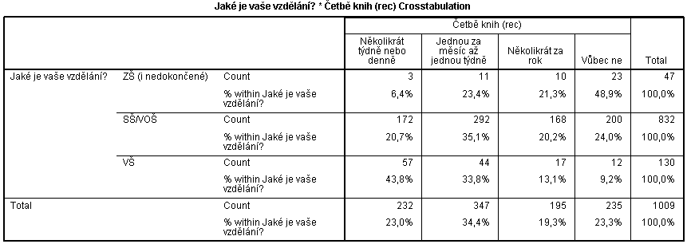
Crosstabs – zobecňování rozdílů u kategoriálních proměnných
Analyze – Descriptive Statistics – Crosstabs
1. krok: nová tabulka četností
Vidíme poměrně zajímavé rozdíly! Můžeme je zobecnit?

Slide 17
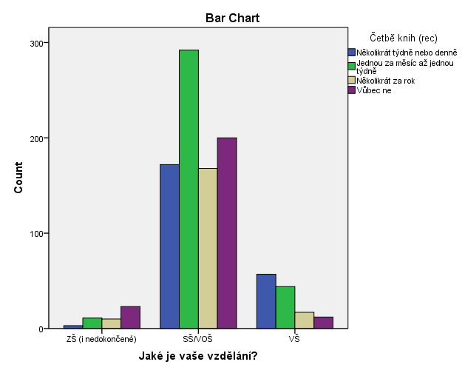
Crosstabs – zobecňování rozdílů u kategoriálních proměnných
Analyze – Descriptive Statistics – Crosstabs
1. krok: nová tabulka četností a graf

Slide 18
Crosstabs – zobecňování rozdílů u kategoriálních proměnných
2. krok: provedeme Test nezávislosti chí-kvadrát (χ²)
  Zhodnotíme H0
  pomocí sig. Chí kvadrátu
  Podíváme se na
  adjustované reziduály
  naměřených četností
Je rozdíl způsoben výběrovou chybou, anebo můžeme zamítnout nulovou hypotézu, že v základním souboru bude tento podíl lidí, kteří čtou podle vzdělanostních skupin stejný?

Slide 19
Crosstabs – zobecňování rozdílů u kategoriálních proměnných
Chí-kvadrát – založený na srovnávání naměřených a očekávaných proměnných
  Očekávaná četnost: počet jednotek, který by do dané kategorie spadl při náhodném rozložení
  Naměřená četnost: počet jednotek, které jsme v dané kategorii ve vzorku naměřili
  Reziduál: rozdíl mezi OČ a NČ
  Adjustované reziduály: koeficient determinace (AR mají přibližně normální rozložení s průměrem 0 a standardní odchylkou 1)

Slide 20
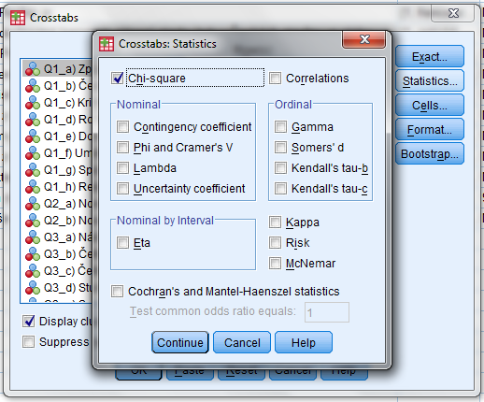
Crosstabs – zobecňování rozdílů u kategoriálních proměnných
Chí-kvadrát – Analyze – Crosstabs: Statistics

Slide 21
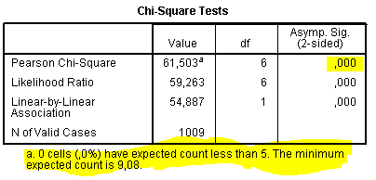
Crosstabs – zobecňování rozdílů u kategoriálních proměnných
Chí-kvadrát – Analyze – Crosstabs: Statistics
Hodnota významnosti 0 → zamítáme hypotézu o neexistenci rozdílu v populaci
Pozor! Chí-kvadrát se dá použít jen pokud více než 20 % políček má očekávanou četnost menší než 5 a minimální očekávaná četnost nesmí být menší než 1

Slide 22
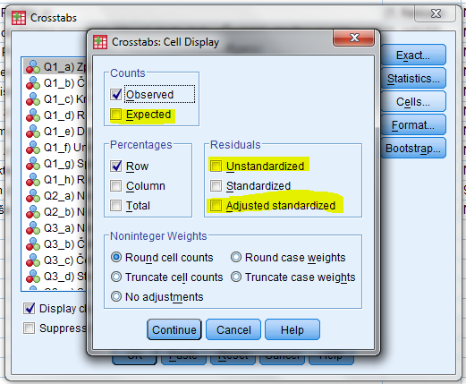
Crosstabs – zobecňování rozdílů u kategoriálních proměnných
Naměřené hodnoty
Očekávané hodnoty
Reziduály
Adjustované reziduály

Slide 23
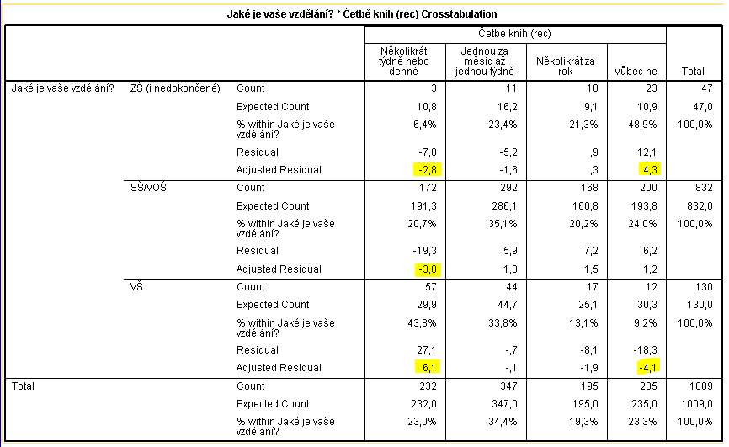
Crosstabs – zobecňování rozdílů u kategoriálních proměnných
Pokud je hodnota AR vyšší než 2,00, můžeme si být s 95% pravděpodobností jisti, že v daném políčku je rozdíl mezi empirickou a očekávanou četností významný a že tedy nevznikl výběrovou chybou → vyskytuje se i v populaci

Slide 24
Úkol
Jak se liší počet dětí u skupin podle velikosti místa bydliště?
Zhodnoťte nulové hypotézy:
  Neexistuje rozdíl mezi čtením bulvárních deníků u různých skupin dle vzdělání
  Neexistuje rozdíl mezi názorem na používání lehkých drog u skupin podle pohlaví
  Neexistuje rozdíl mezi současným ekonomickým postavením a nejvyšším dosaženým vzděláním.
  Plus jednu hypotézu z vašich dle vlastního výběru

